Slide 1
LC 09 : Synthèse chimique - Aspect macroscopique et mécanisme réactionnel
Niveau : Lycée
Prérequis :
Spectroscopie infrarouge
Schéma de Lewis
Equation bilan
Groupes caractéristiques et nomenclature
Principe de l’extraction liquide-liquide

Slide 2
Equation bilan de la synthèse de l’ester de poire

Slide 3
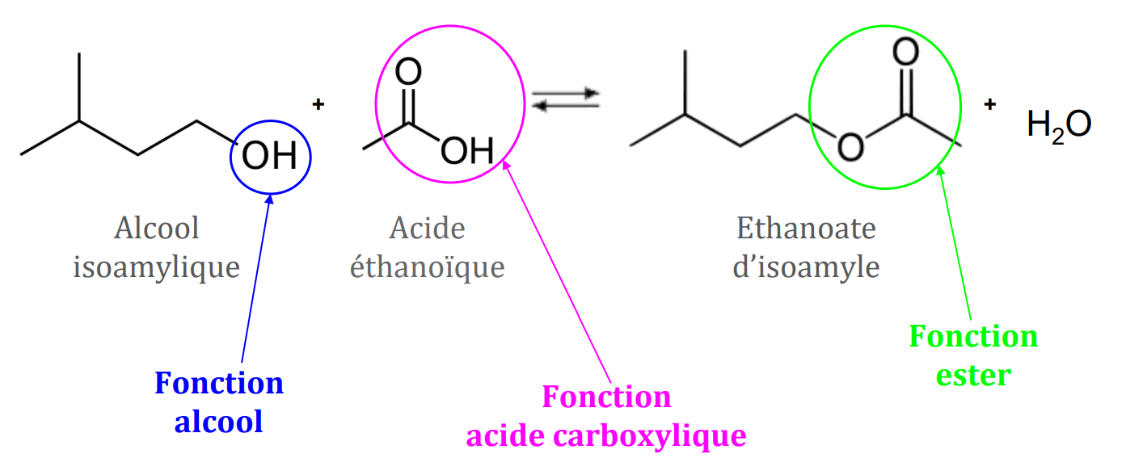
Equation bilan de la synthèse de l’ester de poire

Slide 4
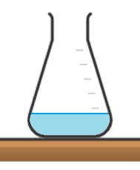
Protocole de la synthèse
Alcool isoamylique (3mL)
Acide éthanoïque pur (3mL)
Acide sulfurique (quelques gouttes)
2 minutes au micro-ondes à 500W (chauffage)

Slide 5
Equation bilan de la synthèse de l’ester de poire

Slide 6
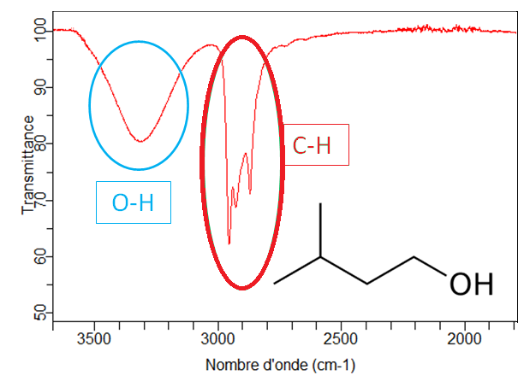
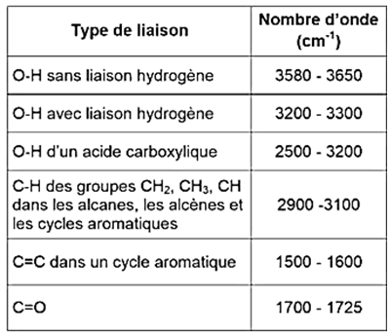
Spectre infrarouge de l’alcool isomaylique

Slide 7
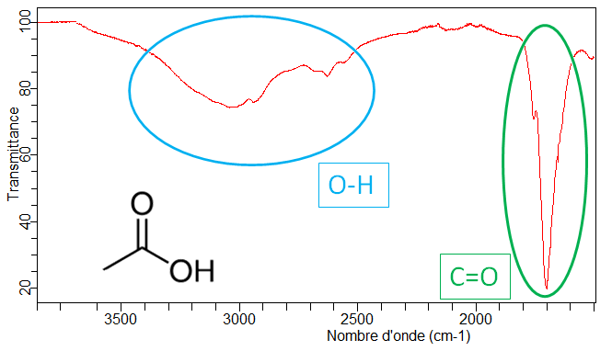
Spectre infrarouge de l’acide éthanoïque

Slide 8
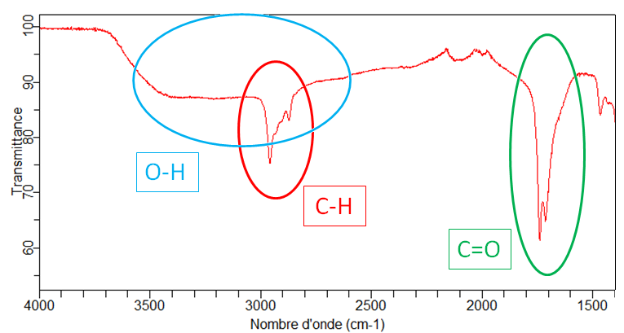
Spectre infrarouge du brut réactionnel

Slide 9
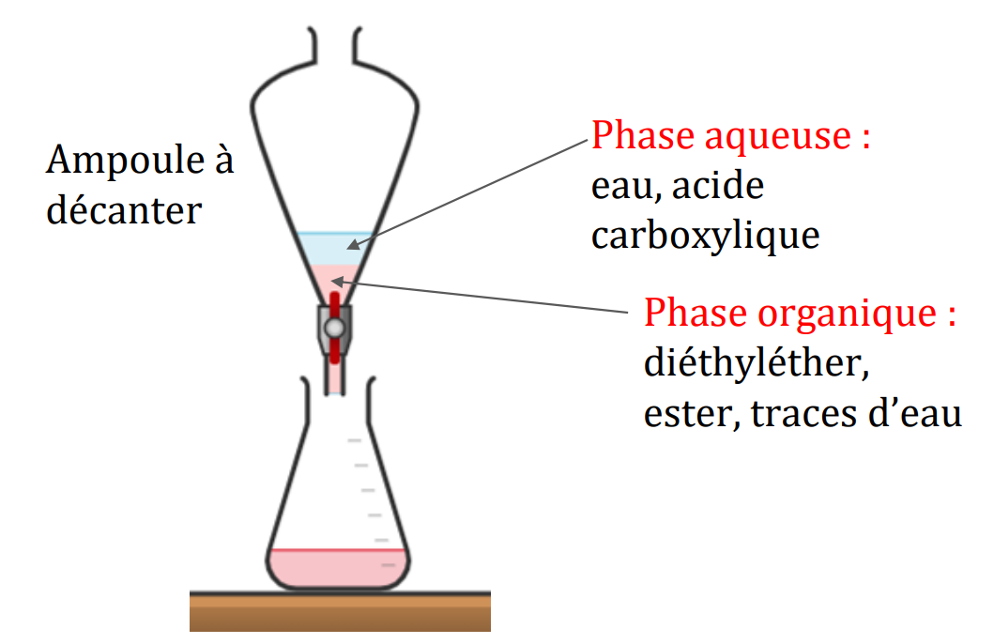
Extraction liquide-liquide
On extrait l’ester avec 3 x 10 mL de diéthyléther

Slide 10
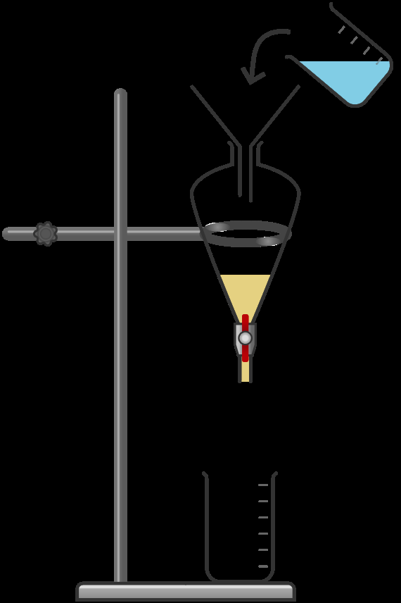
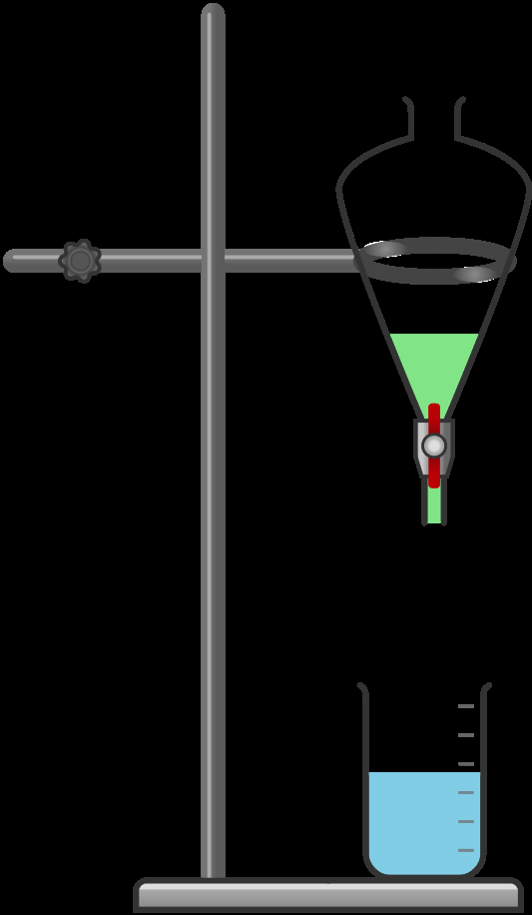
Lavage de la phase organique
Solution d’hydrogénocarbonate de sodium saturé
Phase organique lavée : ester + diéthyléther
Après agitation et décantation
Mélange ester de poire + acide éthanoïque
 | eau | diéthyléther
Ester | Peu soluble | Soluble
Ions éthanoate, Hydrogénocarbonate | Soluble | Peu soluble
Phase aqueuse : ions hydrogénocarbonate et éthanoate, dioxyde de carbone dissous

Slide 11
Obtention de l’ester isolé
Une fois la phase organique lavée :
On la sèche avec du MgSO₄ anhydre pour éliminer les dernières traces d’eau
On évapore le diéthyléther à l’évaporateur rotatif.

Slide 12
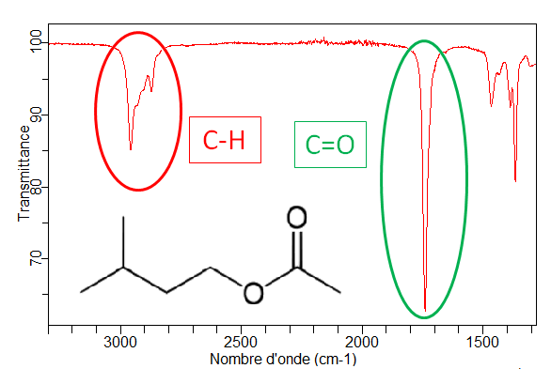
Spectre infrarouge de l’ester de poire isolé

Slide 13
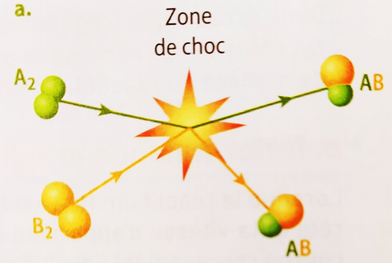
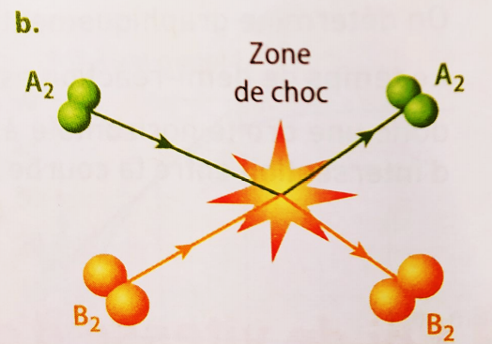
Notion de choc efficace
Cas a. : Choc efficace → Formation d’une nouvelle molécule
Cas b. : Choc inefficace

Slide 14
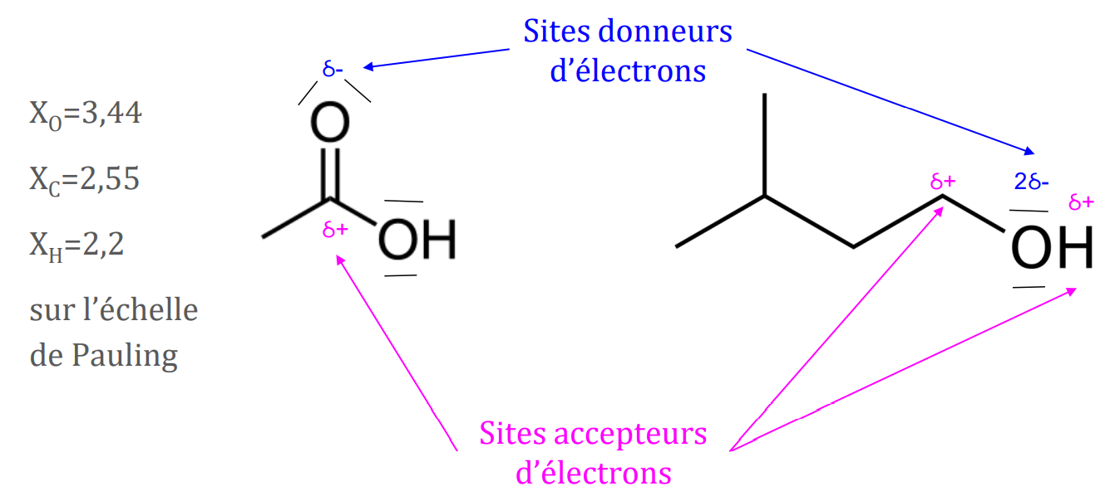
Sites donneurs, sites accepteurs

Slide 15
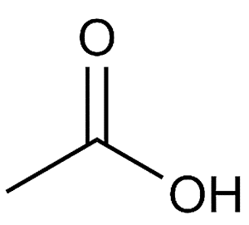
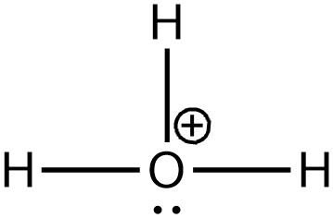
Modèle des flèches courbes : mouvement des électrons

Slide 16
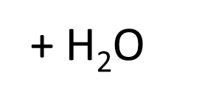
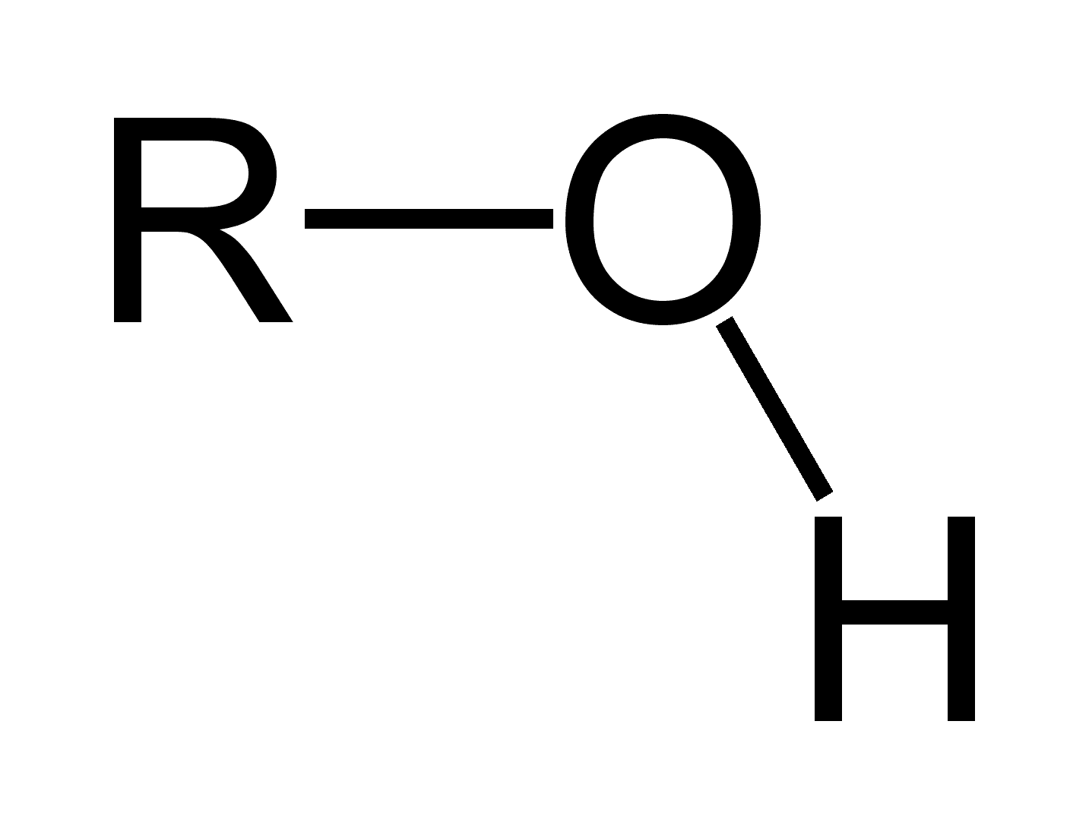
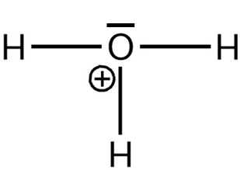
Mécanisme de l’estérification
- H₂O
H₂O +

